Slide 1

EMPREENDEDORISMO
Docente: Sofia Vairinho (Ph.D.)

Slide 2
FACULDADE DE CIÊNCIAS E TECNOLOGIA - EMPREENDEDORISMO
Objetivos da Disciplina
Despertar e incrementar atitudes e comportamentos empreendedores
Reconhecer as vantagens e riscos de ser empreendedor
Identificar uma ideia de negócio para desenvolver
Elaborar um plano de negócios (A)
Elaborar um plano de marketing, de acordo com a estratégia definida (A)
Apresentar uma ideia de negócio (A)

Slide 3
FACULDADE DE CIÊNCIAS E TECNOLOGIA - EMPREENDEDORISMO
AVALIAÇÃO
Componente | Forma e Ponderação
Recensão Crítica (10%) | *Análise crítica e apresentação de um texto (artigo científico) sobre empreendedorismo |OU| Projeto Investigação Empreendedores e/ou Empresas inovadoras – TRABALHO DE GRUPO –apresentações (canva | pwp …) 14/16 de outubro *sessões de assistência obrigatória com Empreendedores convidados
Prova Individual (60%) | Teste sobre matéria desenvolvida nas aulas teóricas e nas aulas teórico-práticas – PROVA INDIVIDUAL 04 de dezembro
Trabalho de Grupo (30%) | Identificação de uma ideia e elaboração de uma proposta de projeto empresarial (plano de negócios, mercado, financiamento, internacionalização…) e Apresentação (Pitch) e entrega de TRABALHO DE GRUPO (entrega do trabalho escrito 18/11/2025. Apresentações 18 e 20/11/2025.

Slide 4

A minha história…
Nome
Formação
Experiência Profissional
Expectativas / sugestões para o curso
Sofia Vairinho| Empreendedorismo

Slide 5
FACULDADE DE CIÊNCIAS E TECNOLOGIA - EMPREENDEDORISMO
GEM – Global Entrepreneurship Monitor
Iniciativa com inicio em 1999
Criação em 2005 de uma associação sem fins lucrativos
Participação, em 2013, de 70 países de todo o mundo
Abrange três tipologias de economias:
Orientadas por fatores de produção;
Orientadas para a eficiência;
Orientadas para a inovação.

Slide 6
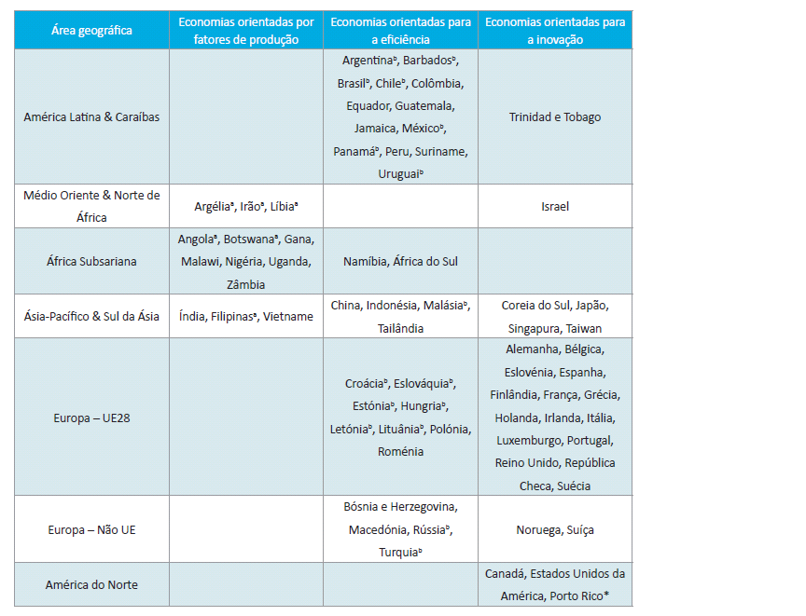
FACULDADE DE CIÊNCIAS E TECNOLOGIA - EMPREENDEDORISMO

Slide 7
FACULDADE DE CIÊNCIAS E TECNOLOGIA - EMPREENDEDORISMO
TAXA DE ATIVIDADE EMPREENDEDORA (TEA)
Proporção (%) de indivíduos com idades compreendidas entre os 18 e os 64 anos envolvidos na criação e gestão de negócios que proporcionam remunerações por um período de tempo até três meses (negócios nascentes) ou por um período de tempo entre os três e os 42 meses (negócios novos).

Slide 8
FACULDADE DE CIÊNCIAS E TECNOLOGIA - EMPREENDEDORISMO
TEA – Total Early-Stage Entrepreneurship Activity
em diversos países da União Europeia e em vários anos
 | 2007 | 2010 | 2013 | 2014 | 2015
Portugal | 8,8 | 4,5 | 8,2 | 10,0 | 9,5
Espanha | 7,6 | 4,3 | 5,2 | 5,5 | 5,7
Itália | 5,0 | 2,3 | 3,4 | 4,4 | 4,9
Finlândia | 6,9 | 5,7 | 5,3 | 5,6 | 6,6
Reino Unido | 5,5 | 6,4 | 7,1 | 10,7 | 6,9
Alemanha | n.d. | 4,2 | 5,0 | 5,3 | 4,7
Fonte: Relatórios da GEM - Percentage of 18-64 population who are either a nascent entrepreneur or owner-manager of a new business

Slide 9
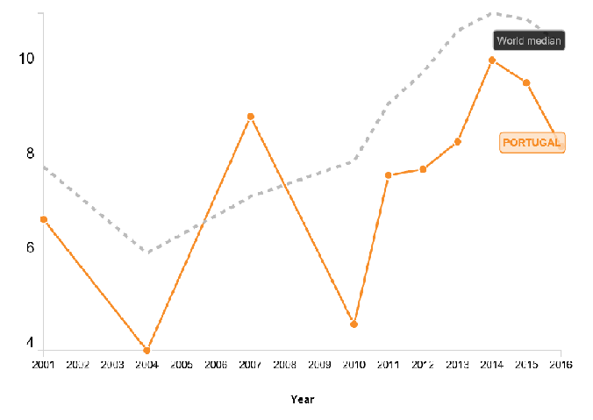
FACULDADE DE CIÊNCIAS E TECNOLOGIA - EMPREENDEDORISMO
TEA – Total Early-Stage Entrepreneurship Activity
em Portugal e em vários anos
Fonte: Portugal experienced a year-on-year average growth rate of 13.76% for the time period 2001 to 2016.
Data Source: Global Entrepreneurship Monitor Adult Population Survey

Slide 10
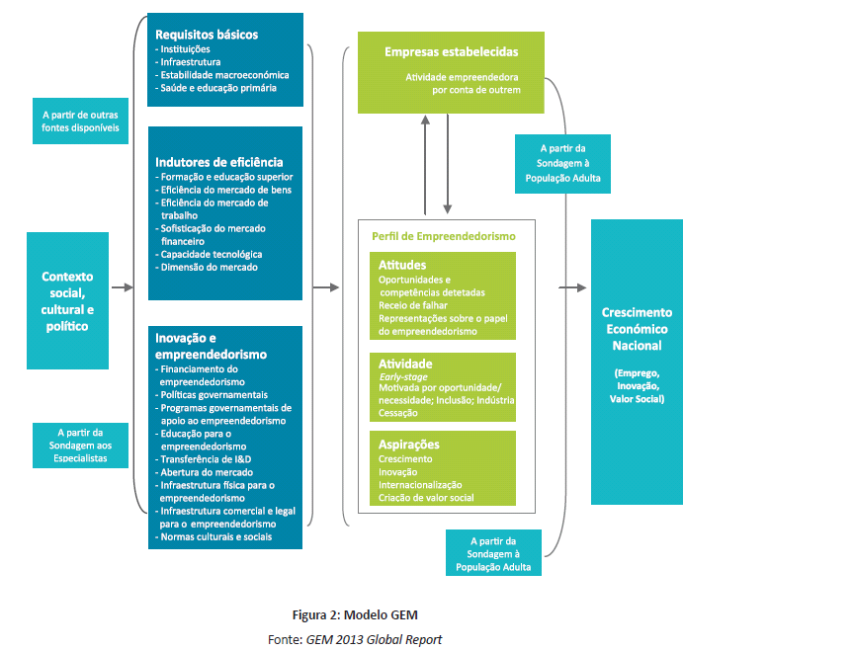
FACULDADE DE CIÊNCIAS E TECNOLOGIA - EMPREENDEDORISMO
Condições Estruturais do Empreendedorismo CEE

Slide 11
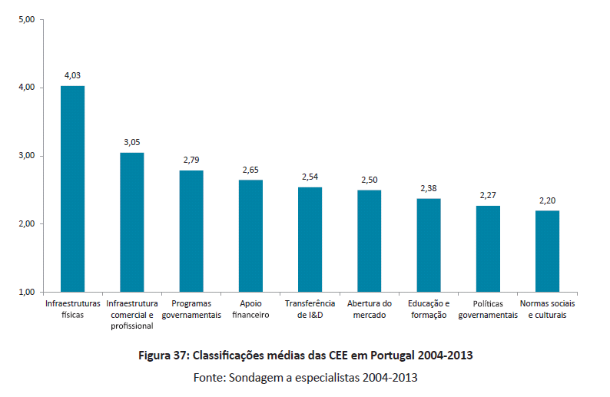
FACULDADE DE CIÊNCIAS E TECNOLOGIA - EMPREENDEDORISMO
Condições Estruturais do Empreendedorismo CEE

Slide 12
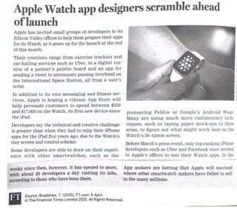
Caso de Estudo:
Análise e comentário.
Qual o produto apresentado?
Qual o público alvo do produto?
Qual a estratégia definida pela Apple?
Como podem as empresas beneficiar de processos inovadores?

Slide 13
FACULDADE DE CIÊNCIAS E TECNOLOGIA - EMPREENDEDORISMO
CONDIÇÕES ESTRUTURAIS DO EMPREENDEDORISMO
Acesso a infraestruturas físicas: existência de incubadoras, facilidades de comunicação, acesso a matérias-primas, que não sejam discriminatórias para os pequenos e médios negócios:
Bom apoio às empresas nascentes;
Despesa realizada com a instalação nestas infraestruturas;
Infraestruturas de comunicação (telefone, internet, …);
Asseguram o pagamento dos serviços básicos (gás, água, eletricidade);
Conseguem ter acesso facilitado a esses serviços.
Fonte: GEM, Portugal.

Slide 14
FACULDADE DE CIÊNCIAS E TECNOLOGIA - EMPREENDEDORISMO
CONDIÇÕES ESTRUTURAIS DO EMPREENDEDORISMO
2. Infraestrutura comercial e profissional: influência dos serviços comerciais, contabilísticos, legais e de representação corporativa para o êxito das iniciativas:
Há disponibilidade de consultores;
Suportam o custo de contratar consultores;
Têm acesso a bons fornecedores de serviços;
Têm acesso a serviços jurídicos;
Têm acesso a serviços bancários.
Fonte: GEM, Portugal.

Slide 15
FACULDADE DE CIÊNCIAS E TECNOLOGIA - EMPREENDEDORISMO
CONDIÇÕES ESTRUTURAIS DO EMPREENDEDORISMO
3. Programas governamentais: programas que apoiem o empreendedorismo, nas suas diversas vertentes (social, tecnológicos, jovem, etc.), criando condições de apoio financeiro especificas, prioridades na criação de empresas e condições de financiamento:
Apoios concentrados numa única agência governamental;
Existência de parques tecnológicos;
Programas governamentais de apoio às empresas nascentes;
Técnicos das agências governamentais são competentes;
Programas são eficazes.
Fonte: GEM, Portugal.

Slide 16
FACULDADE DE CIÊNCIAS E TECNOLOGIA - EMPREENDEDORISMO
CONDIÇÕES ESTRUTURAIS DO EMPREENDEDORISMO
4. Apoio financeiro: disponibilidade de recursos financeiros, capital próprio, subvenções e outras fontes de financiamento (incluindo as várias modalidades de capital semente, business angels, etc.):
Existem capitais próprios suficientes;
Existe possibilidade de recurso a empréstimos;
Existe possibilidade de beneficiar de subvenções governamentais;
Existe possibilidade de financiamentos privados;
Existe possibilidade de recorrer a capital de risco.
Fonte: GEM, Portugal.

Slide 17
FACULDADE DE CIÊNCIAS E TECNOLOGIA - EMPREENDEDORISMO
CONDIÇÕES ESTRUTURAIS DO EMPREENDEDORISMO
5. Transferência de Investigação e Desenvolvimento: capacidade de transferência do conhecimento e particularmente do conhecimento tecnológico para a sociedade e para o mundo empresarial:
Existe possibilidade de transferência de tecnologia das universidades;
Existe possibilidade de I&D nas empresas;
Há disponibilidade financeira para adquirir tecnologia;
Há subvenções governamentais para a aquisição de tecnologia;
Há novos negócios criados a partir das unidades de I&D;
Há facilidades para incluir engenheiros criativos nas empresas.
Fonte: GEM, Portugal.

Slide 18
FACULDADE DE CIÊNCIAS E TECNOLOGIA - EMPREENDEDORISMO
CONDIÇÕES ESTRUTURAIS DO EMPREENDEDORISMO
6. Abertura do mercado / barreiras à inserção nos mercados: dificuldades de acesso a mercados e procedimentos legais que facilitam ou dificultam esse acesso:
Variações anuais do mercado de bens de consumo e de serviços;
Variações anuais do mercado entre empresas;
Há entradas facilitadas em novos mercados;
Há custos associados à entrada em novos mercados;
Há bloqueios que impedem a entrada de novas empresas no mercado.
Fonte: GEM, Portugal.

Slide 19
FACULDADE DE CIÊNCIAS E TECNOLOGIA - EMPREENDEDORISMO
CONDIÇÕES ESTRUTURAIS DO EMPREENDEDORISMO
7. Educação e formação: nível e grau de formação dos protagonistas de novos negócios, inserção de matérias no sistema de educação formal e em ações especificas orientadas para o empreendedorismo, impacto que essas ações têm revelado:
No ensino básico e secundário é estimulada a criatividade e o empreendedorismo;
No ensino básico e secundário aborda-se conhecimentos primários sobre os mercados;
No ensino superior é assegurada o apoio à criação de empresas;
Na área de gestão, há uma boa preparação para o empreendedorismo.
Fonte: GEM, Portugal.

Slide 20
FACULDADE DE CIÊNCIAS E TECNOLOGIA - EMPREENDEDORISMO
CONDIÇÕES ESTRUTURAIS DO EMPREENDEDORISMO
8. Politicas governamentais: fiscalidade, regulamentações especificas de setores de atividade, mecanismos de controlo contabilístico, etc.:
Contratação pública favorece as empresas nascentes;
Contratação das empresas nascentes é prioridade governamental;
Contratação das empresas nascentes á prioridade municipal;
Os licenciamento são céleres;
A carga fiscal será um fardo pesado ou está facilitada;
Os impostos estão adaptados à situação das empresas nascentes;
A burocracia governamental está aligeirada.
Fonte: GEM, Portugal.

Slide 21
FACULDADE DE CIÊNCIAS E TECNOLOGIA - EMPREENDEDORISMO
CONDIÇÕES ESTRUTURAIS DO EMPREENDEDORISMO
9. Normas culturais e sociais: enquadramento social, cultural, histórico e ambiental que facilita (ou dificulta) a capacidade de empreender e de dinamizar novos projetos:
A cultura nacional fomenta o esforço pessoal;
A cultura nacional valoriza a autonomia e a iniciativa individual;
A cultura nacional estimula o risco;
A cultura nacional estimula a criatividade;
A cultura nacional valoriza a responsabilidade.
Fonte: GEM, Portugal.

Slide 22
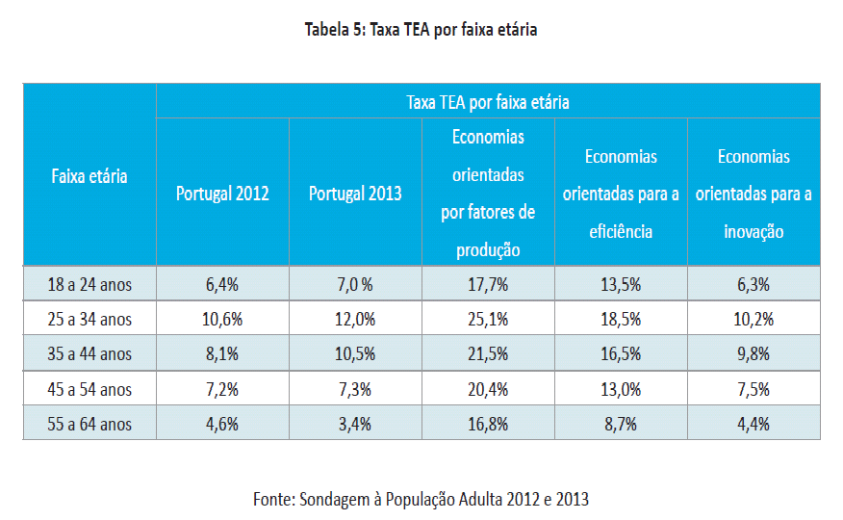
FACULDADE DE CIÊNCIAS E TECNOLOGIA - EMPREENDEDORISMO

Slide 23
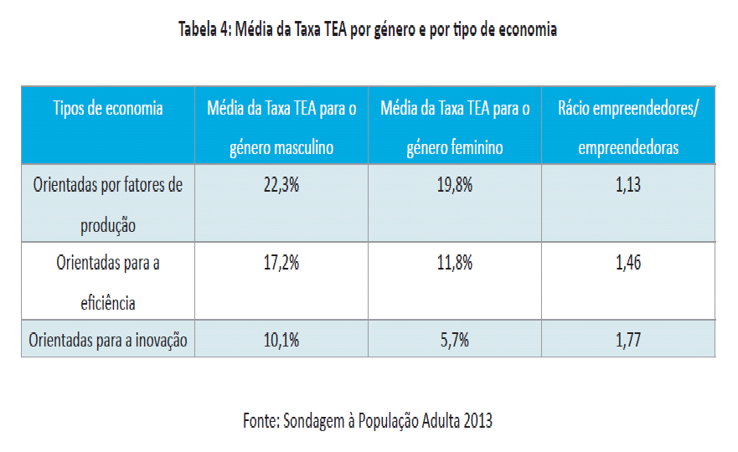
FACULDADE DE CIÊNCIAS E TECNOLOGIA - EMPREENDEDORISMO

Slide 24
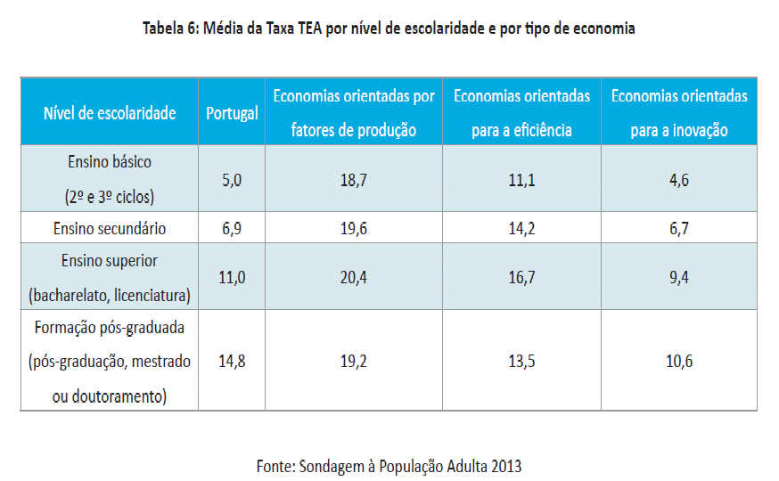
FACULDADE DE CIÊNCIAS E TECNOLOGIA - EMPREENDEDORISMO

Slide 25
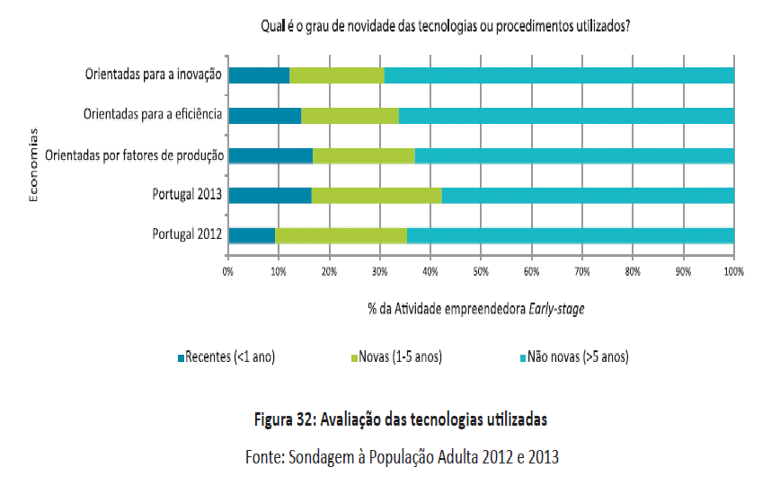
FACULDADE DE CIÊNCIAS E TECNOLOGIA - EMPREENDEDORISMO

Slide 26
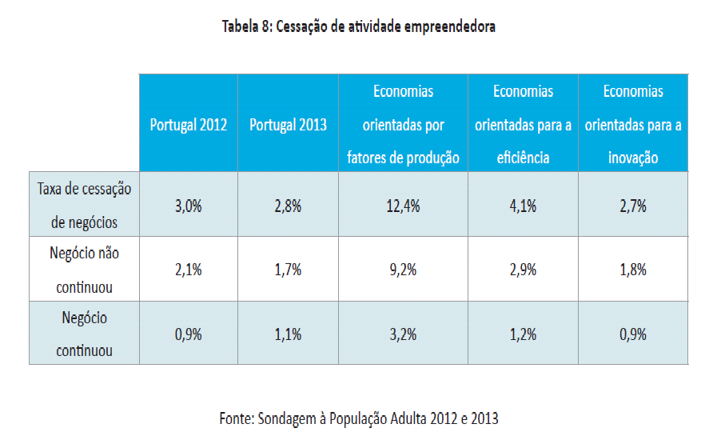
FACULDADE DE CIÊNCIAS E TECNOLOGIA - EMPREENDEDORISMO

Slide 27
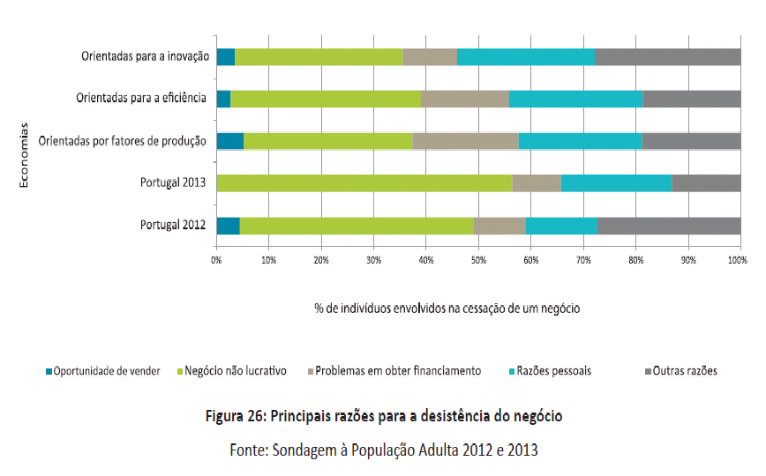
FACULDADE DE CIÊNCIAS E TECNOLOGIA - EMPREENDEDORISMO

Slide 28
Temas Sumário
Definição de empreendedor(a)
Perfil de empreendedor(a)
Empreendedorismo e gestão de carreira
Auto-reflexão sobre opções profissionais
Mercado de Ideias
Ser empreendedor em Portugal

Slide 29
Caso de Estudo:
Sofia Vairinho| Empreendedorismo

Slide 30


Slide 31
Empreender é sofrer… e prazer!

Slide 32
Tudo começou…

Slide 33
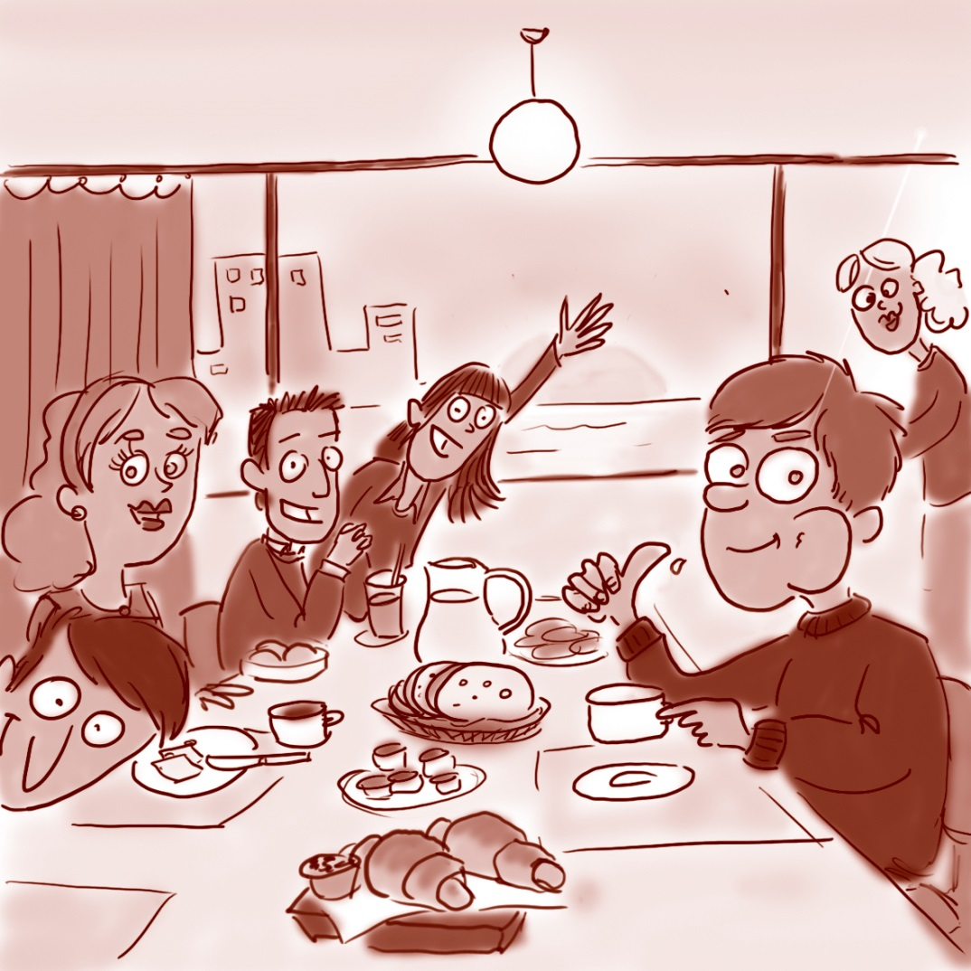
2005

Slide 34
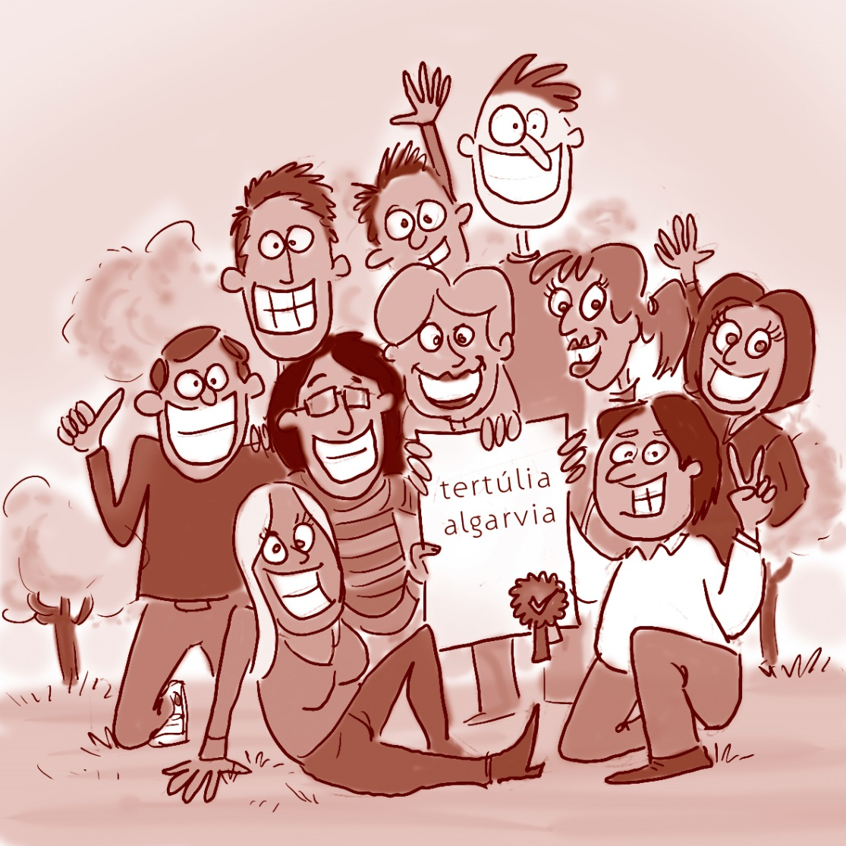
2006

Slide 35
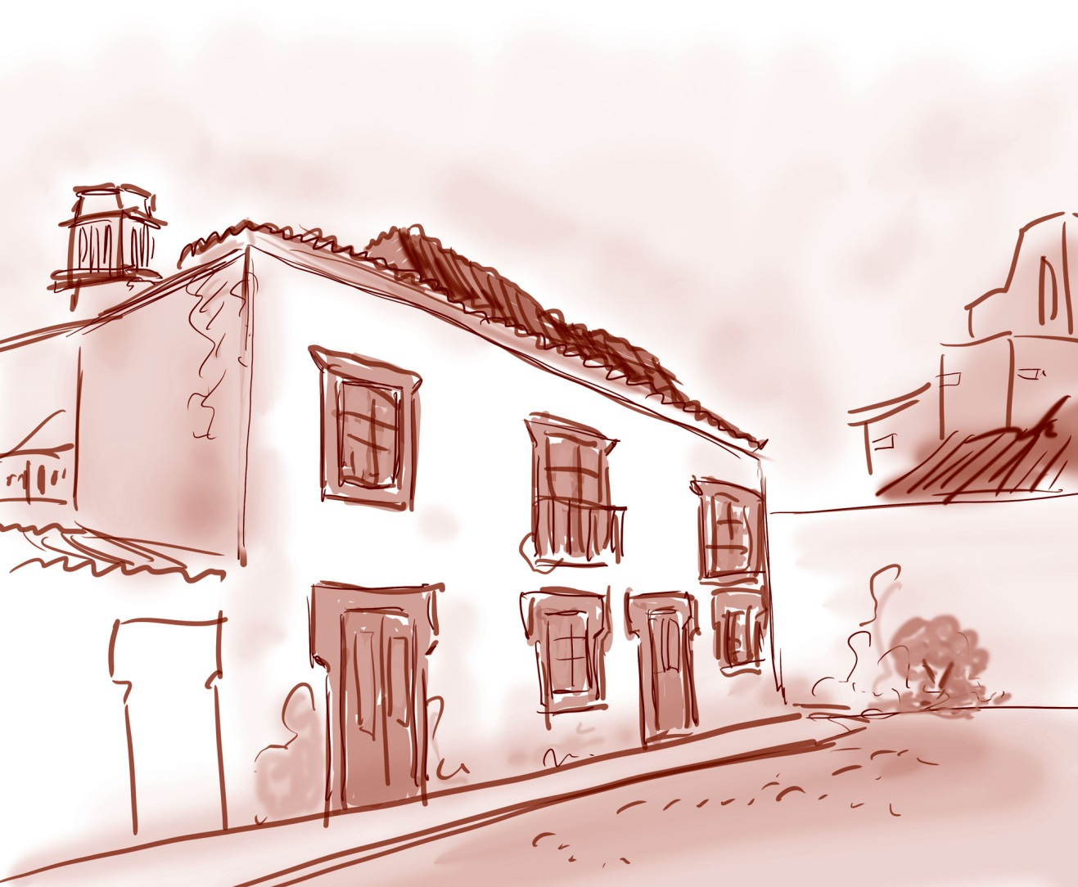
2008

Slide 36
Alguns contratempos

Slide 37

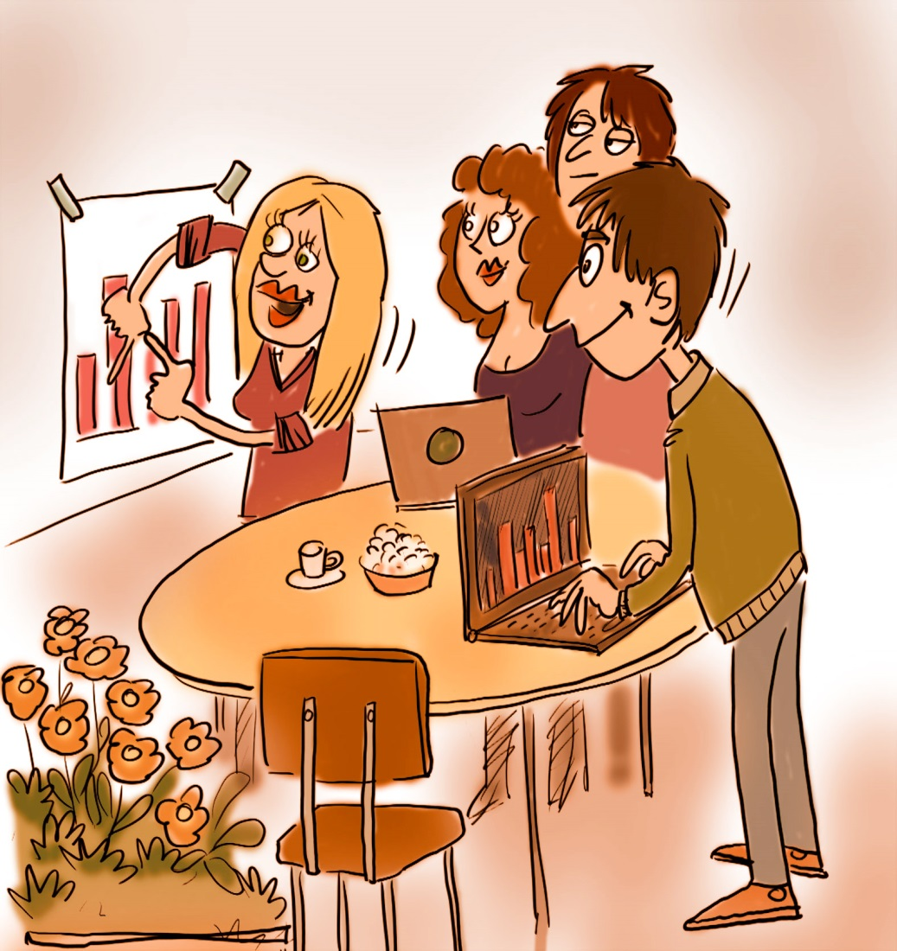
2010

Slide 38
Está mesmo quase

Slide 39
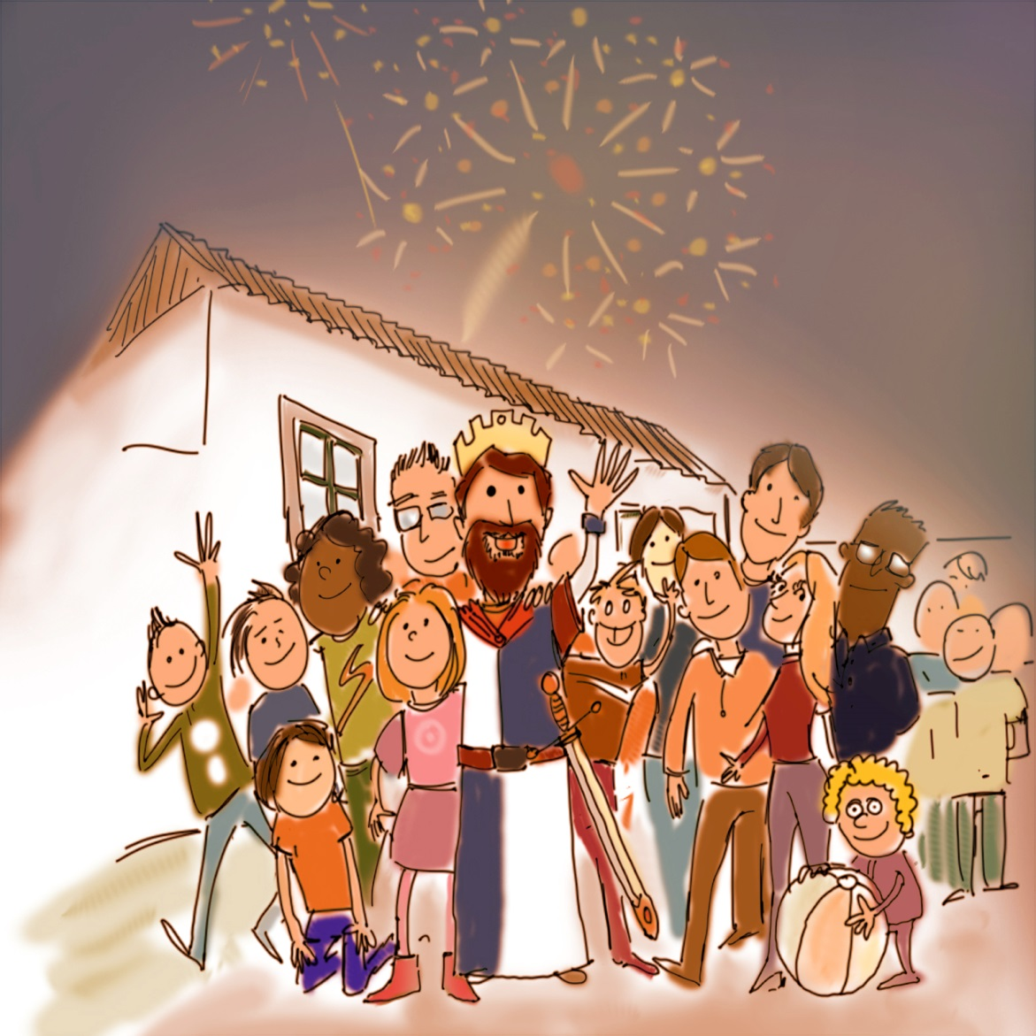
2013

Slide 40
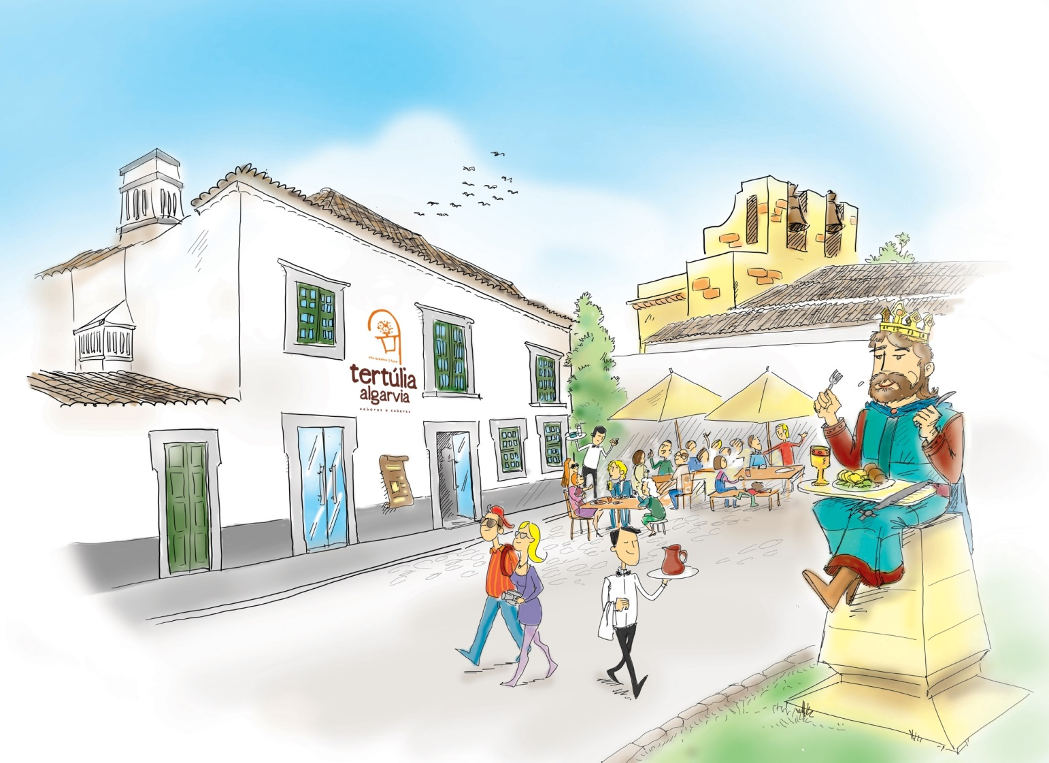
Será um restaurante?
Será uma taberna?
Será uma loja?
Será um espaço cultural?

Slide 41
A tertúlia algarvia Será uma espécie de um bocadinho de cada

Slide 42
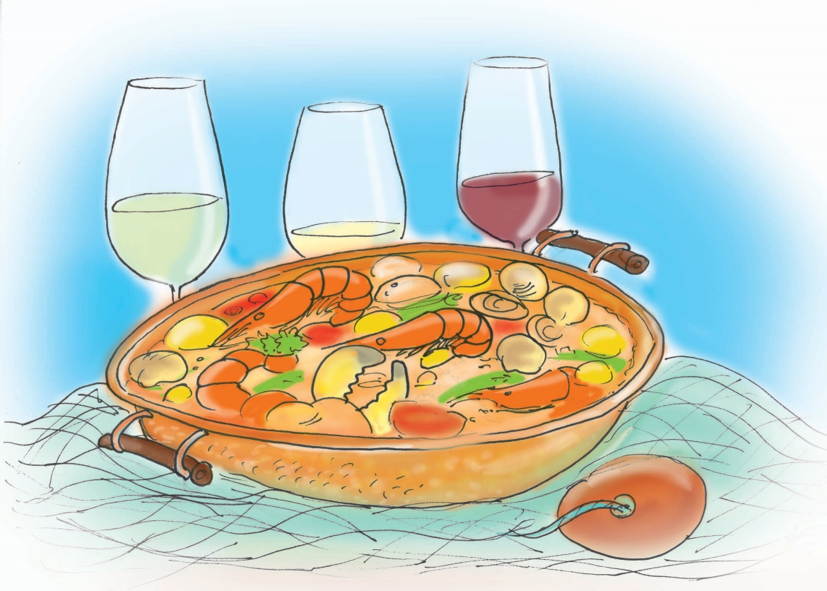
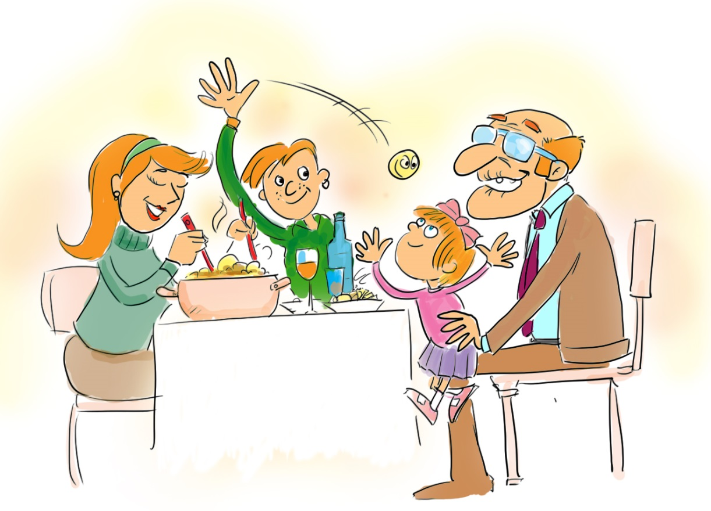
cozinha regional e mediterrânica
refeições com família e amigos

Slide 43
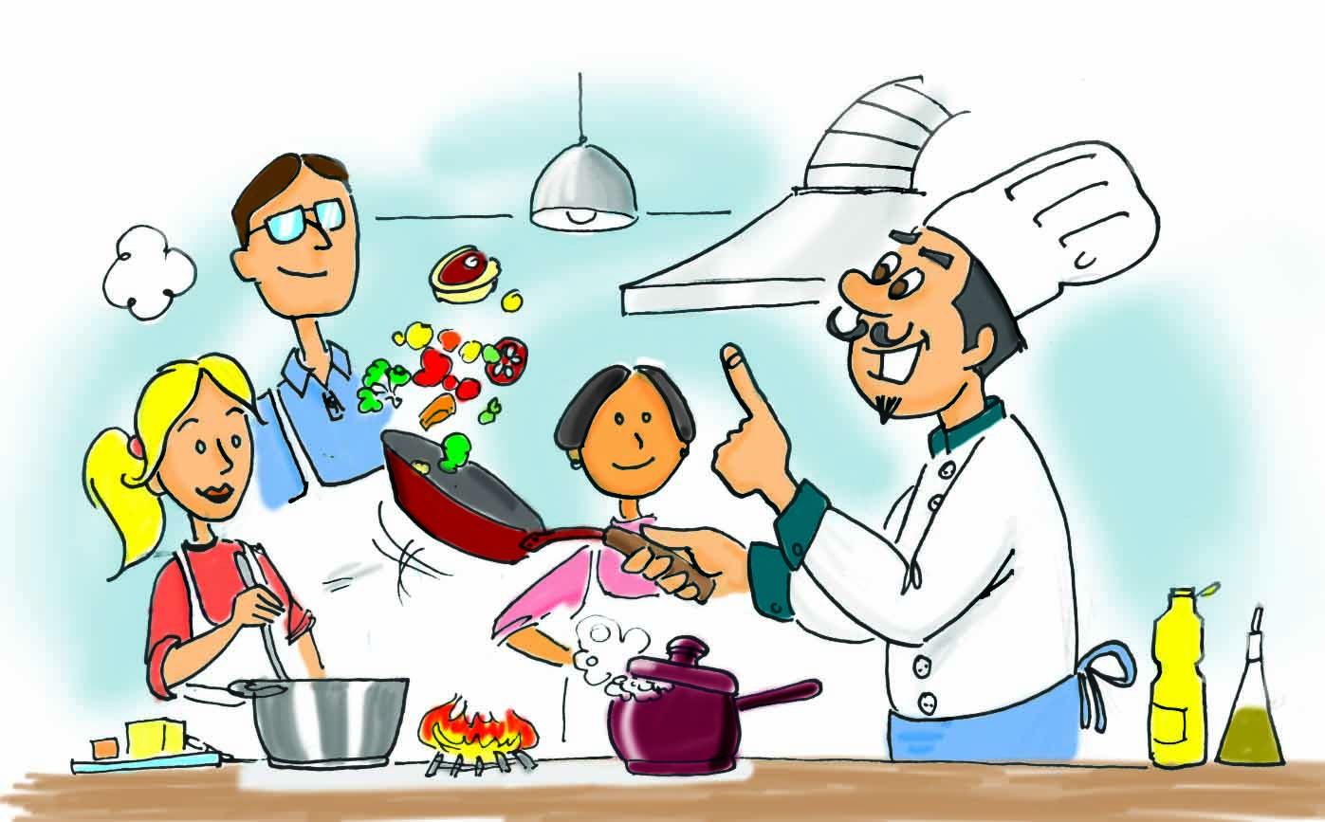
Oficinas de culinária, Vinhos, artesanato, etc.

Slide 44
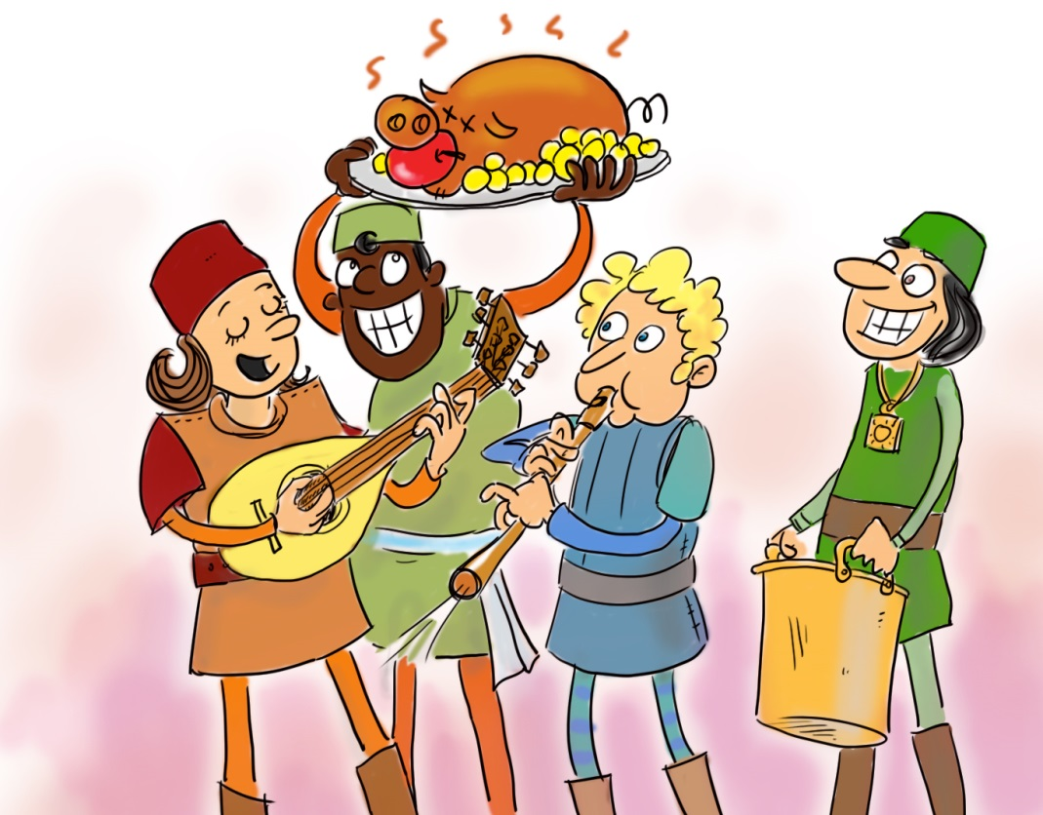

Eventos temáticos
Serões culturais e exposições

Slide 45

Workshops e Encontros empresariais

Slide 46

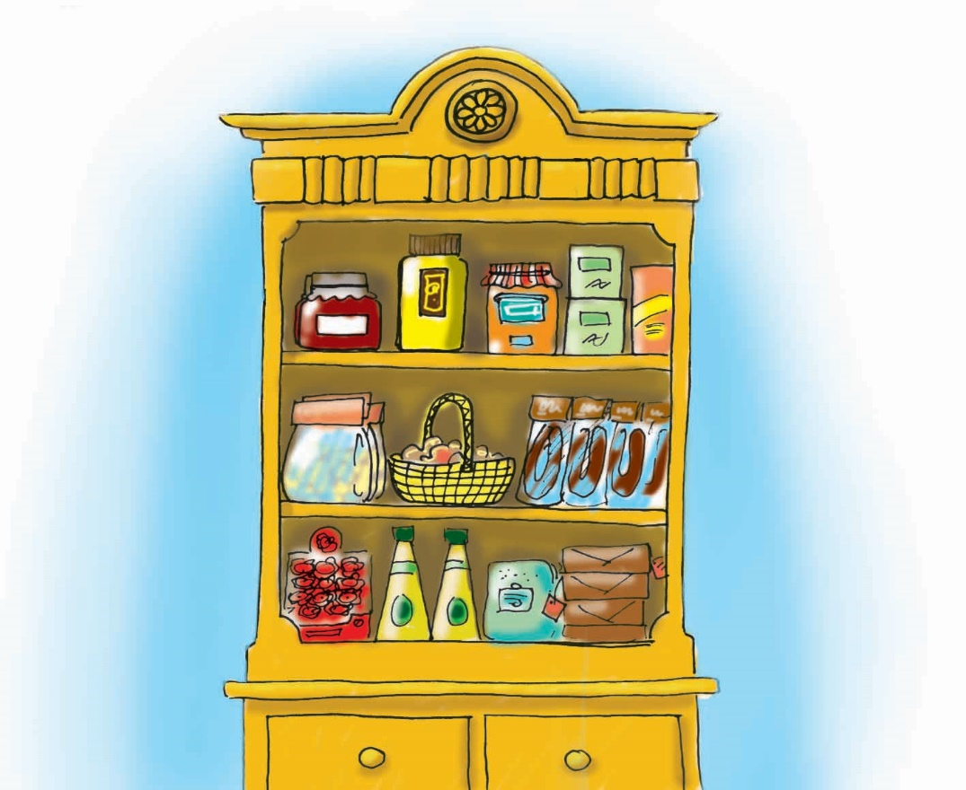
eventos para crianças
produtos regionais

Slide 47

Visitas de descoberta ao centro histórico de faro (vila-adentro)

Slide 48
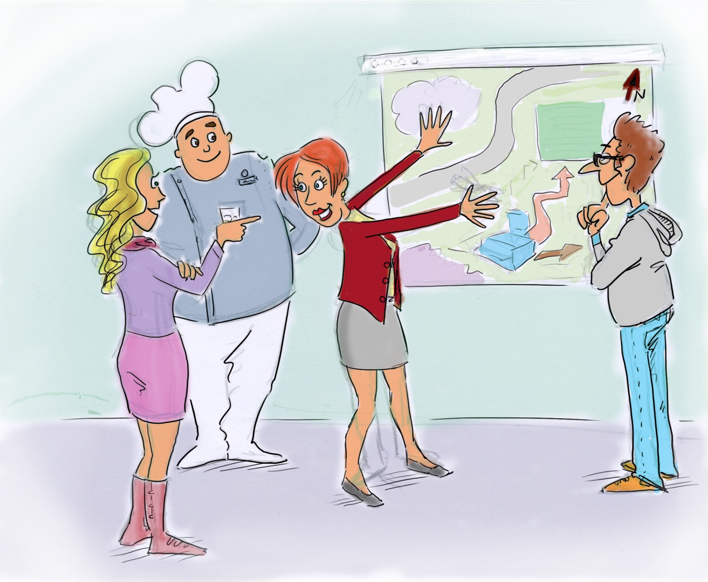
projectos multimédia de divulgação da
dieta mediterrânica e da alimentação tradicional do algarve , e ….. outros que sejamos capazes de fazer bem

Slide 49
Os maus momentos
Os bons momentos
“Um” ou “o” projecto (socio-profissional) de vida

Slide 50
…Qual é o vosso sonho?
Sofia Vairinho| Empreendedorismo

Slide 51
1. Definição de empreendedor(a)
É aquele que organiza e dirige um novo negócio ou projecto, assumindo os riscos inerentes a uma nova iniciativa.
In Manual do Empreendedor, Bertrand Editora 2001
Tem a capacidade de produzir bens ou serviços novos ou, pelo menos, processos mais eficazes de produzir e comercializar esses mesmos bens ou serviços, com os factores de produção clássicos – trabalho, terra e capital .

Slide 52
2. Perfil do empreendedor(a)
Características Gerais / Atitudes + Competências Base
+
Pequena (grande) dose de loucura

Slide 53
2. Perfil do empreendedor(a)
Características Gerais / Atitudes
Líder nato
Visão e aproveitamento de oportunidades
Espírito de iniciativa (e “acabativa” – orientado para a acção)
Toma riscos calculados
Criatividade, inovação, vitalidade e energia
Procura de status, realização pessoal e reconhecimento
Auto-confiança e autonomia
Acredita no controlo sobre o seu destino

Slide 54
2. Perfil do empreendedor(a)
Competências de base
Competências Técnicas do Negócio / Função Profissional
Competências de Gestão
Competências de Marketing
TICs, línguas, comunicação……

Slide 55

2. Perfil do empreendedor(a)
Um empreendedor é um….

Slide 56

2. Perfil do empreendedor(a)
Não esquecer a pequena (grande) dose de loucura…
A Dollar Shave Club, uma pequena start-up da Califórnia, relançou um site para vender lâminas de barbear através de planos mensais.
Estratégia de marketing online: site atractivo, vídeo com look caseiro (custou ~3.500€), Facebook, Twitter, Youtube e um press release.
Em 2 semanas “choveram” dezenas de milhares encomendas. O prazo de entrega médio passou de poucos dias para os 60 dias.

Slide 57

3. Empreendedorismo e gestão de carreira

Slide 58
3. Empreendedorismo e gestão de carreira
Notas principais
Competição no mercado de trabalho (global)
Consciência comercial – vender, vender, vender!!!!!
- Empreender – produtos e serviços
- Impreender – acrescentar valor ao meu empregador
A minha “área” (geográfica e de formação)
Não ter medo de errar/arriscar

Slide 59
4. Auto-reflexão sobre opções profissionais
3 opções profissionais por conta de outrém
3 opções profissionais possíveis por conta própria
3 factores importantes em termos profissionais
(p.e. segurança, remuneração, flexibilidade, capacidade de tomada de decisão, autonomia)
Caminho a seguir

Slide 60
4. Auto-reflexão sobre opções profissionais
3 opções profissionais por conta de outrém
Grandes Empresas;
3 opções profissionais possíveis por conta própria
3 factores importantes em termos profissionais
(p.e. segurança, remuneração, flexibilidade, capacidade de tomada de decisão, autonomia)
Caminho a seguir

Slide 61
Mercado de Ideias
5 GRUPOS de 4 pessoas
Debate e seleção de 3 ideias chave por tema Apresentação ao Grupo Debate

Slide 62
5. Mercado de Ideias
Ser empreendedor

Slide 63
5. Mercado de Ideias
Contextos promotores de empreendedorismo

Slide 64
5. Mercado de Ideias
A actividade empreendedora na gestão da carreira

Slide 65
5. Mercado de Ideias
Empreendedorismo na transição para a vida activa

Slide 66
5. Mercado de Ideias
Empreendedorismo e reconversão profissional

Slide 67
6. Razões para o insucesso de empreendedores / empresários
Falta de competências de gestão e conhecimentos específicos para o negócio
Incapacidade para delegar
Carências ao nível da gestão financeira
Má gestão do crédito / falta de capital
Crescimento exagerado / descontrolado
Ineficácia de controlo
Gastos exagerados

Slide 68
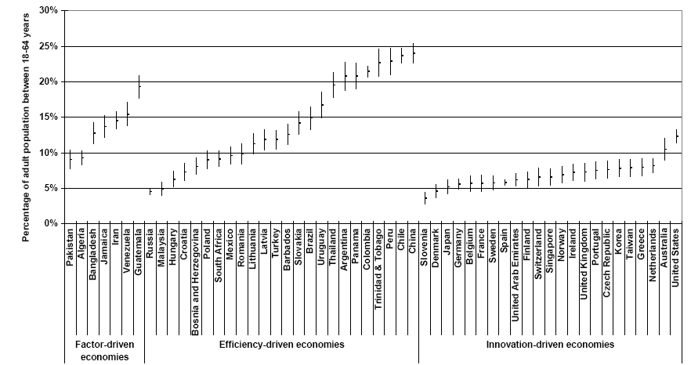
6. Ser empreendedor em Portugal
% da população activa envolvida na criação de novas empresas (nascentes e até 42 meses)
Fonte: Global Entrepreneurship Monitor, Relatório Anual 2011

Slide 69
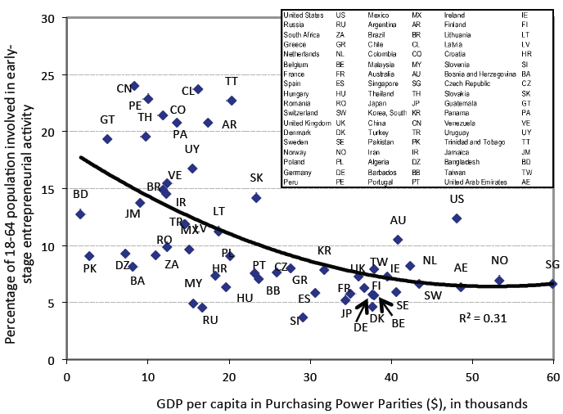
6. Ser empreendedor em Portugal
% da população entre 18-64 anos envolvida na criação de novas empresas (nascentes)
Fonte: Global Entrepreneurship Monitor, Relatório Anual 2011

Slide 70
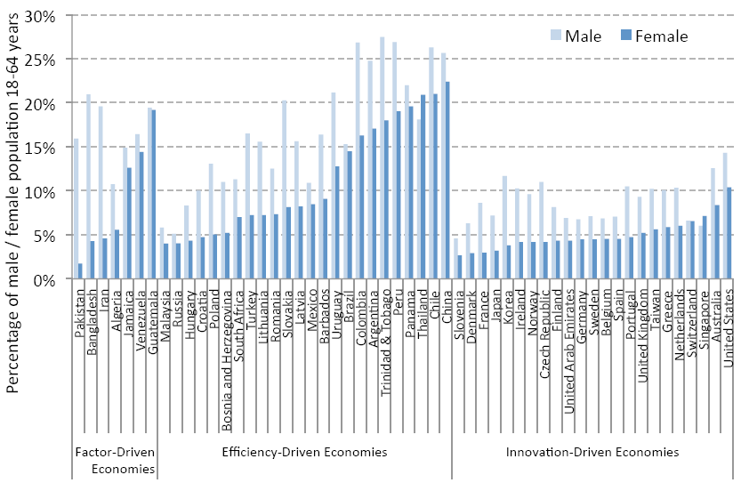
6. Ser empreendedor em Portugal
% de mulheres /homens entre 18-64 anos envolvida na criação de novas empresas (nascentes) – 2011
Fonte: Global Entrepreneurship Monitor, Relatório Anual 2011

Slide 71
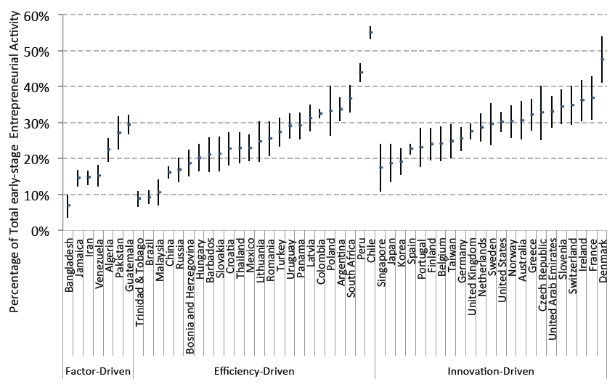
6. Ser empreendedor em Portugal
Orientação inovadora das novas empresas (nascentes) – 2011
Fonte: Global Entrepreneurship Monitor, Relatório Anual 2011

Slide 72
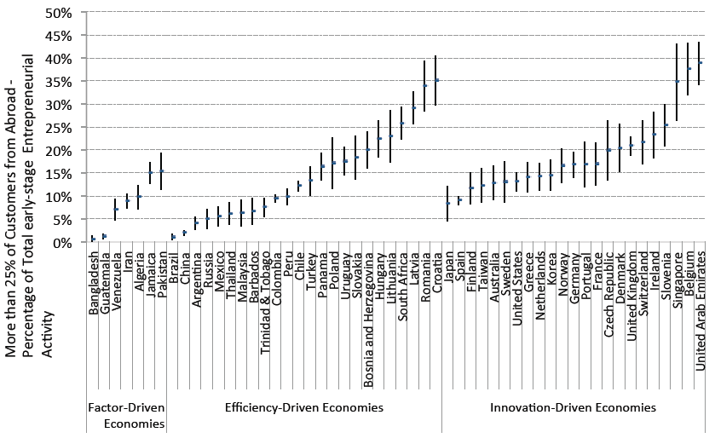
6. Ser empreendedor em Portugal
Orientação internacional das novas empresas (nascentes) – 2011
Fonte: Global Entrepreneurship Monitor, Relatório Anual 2011

Slide 73
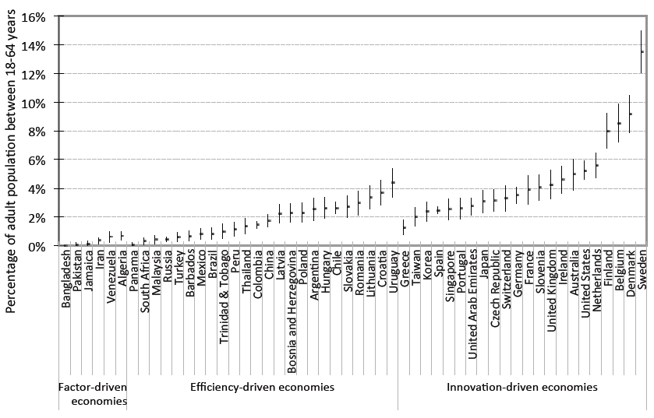
6. Ser empreendedor em Portugal
Orientação empreendedora de trabalhadores por conta de outrém – 2011
Fonte: Global Entrepreneurship Monitor, Relatório Anual 2011

Slide 74
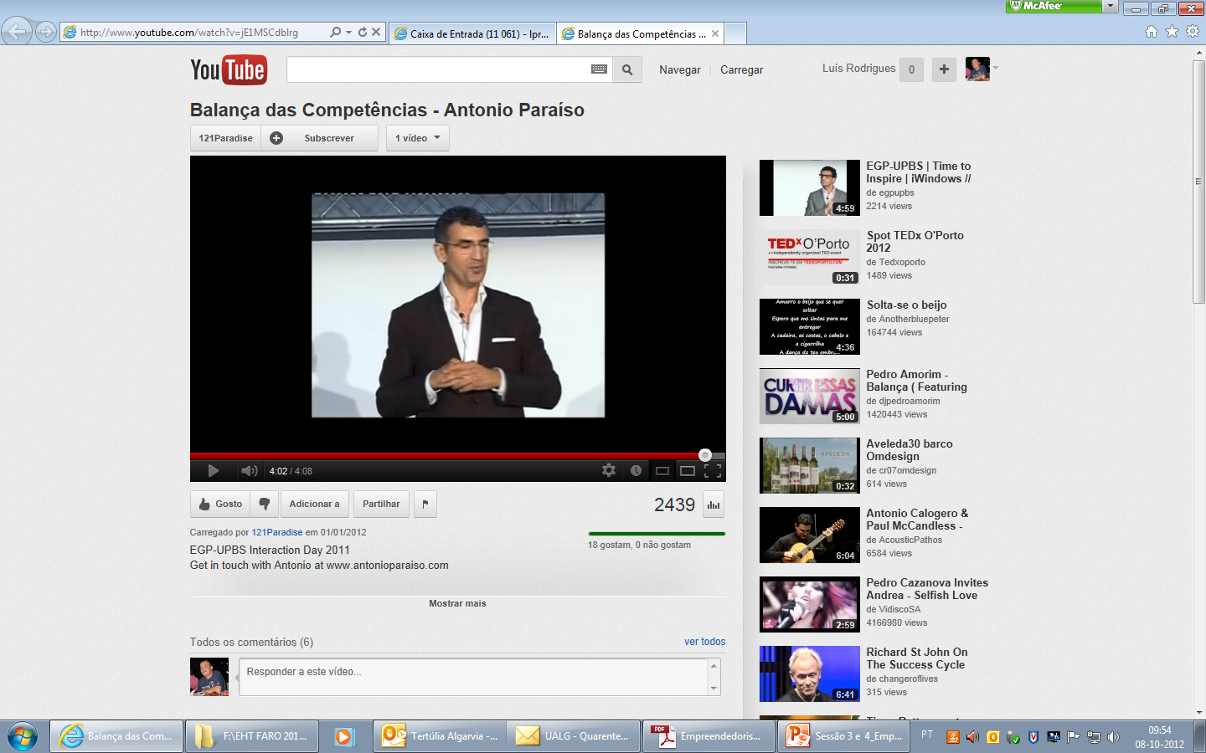
Balança das Competências
(António Paraíso @ Time to Inspire)
http://www.youtube.com/watch?v=jE1MSCdblrg

Slide 75
Recensão Crítica
o texto que emite juízos críticos de apreciação, de valorização ou de rejeição, sobre uma determinada obra escrita, quer seja livro ou artigo.
não é propriamente um resumo dos conteúdos do artigo
é um texto síntese, pelo que não deve ser longo nas suas apreciações sob pena de se tornar enfadonho e maçador.

Slide 76
Recensão Crítica
Trabalho de apresentação e avaliação de um artigo científico
Resumo da obra;
Apresentação dos pontos fortes e fracos;
Emissão de juízos de apreciação, valorização ou rejeição;
O seu autor é um crítico especializado e conveniente.

Slide 77
Recensão Crítica
Regras formais:
Obra (artigo científico): Identificação; autor, e eventuais dados biográficos relevantes;
Contextualização (Introdução);
Resumo;
Avaliação Crítica;
Referência Bibliográfica.
Conclusão

Slide 78
Recensão Crítica
Crítica pessoal ou contextual (comparar com outros documentos; sua atualidade, inovação e importância; confronto de opinião de autores sobre o mesmo assunto);
Opinião pessoal sobre o artigo: facilidade de leitura; organização dos conteúdos; pertinência dos assuntos tratados, metodologia, coerência do texto, atualidade da bibliografia.

Slide 79
Obrigado!

